Slide 1
소플의 처음 만난 리액트
한빛미디어
김 경 민

Slide 2
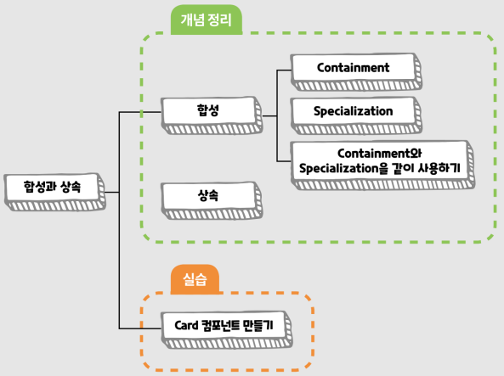
13장 합성 vs. 상속

Slide 3
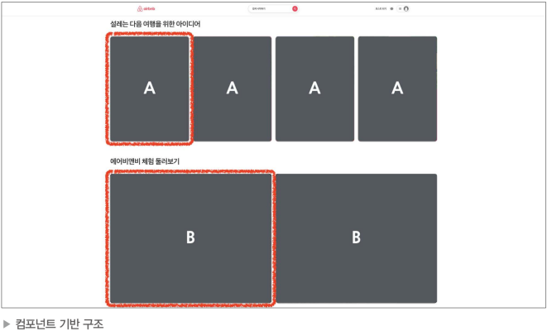
13.1 합성에 대해 알아보기
합성이란?
여러 개의 컴포넌트를 합쳐서 새로운 컴포넌트를 만드는 것
다양하고 복잡한 컴포넌트를 효율적으로 개발할 수 있음

Slide 4
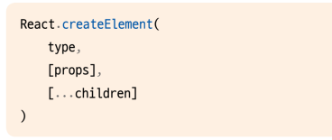
13.1 합성에 대해 알아보기
합성 기법 - Containment
하위 컴포넌트를 포함하는 형태의 합성 방법
리액트 컴포넌트의 props에 기본적으로 들어 있는 children 속성을 사용
여러 개의 children 집합이 필요한 경우 별도로 props를 각각 정의해서 사용

Slide 5
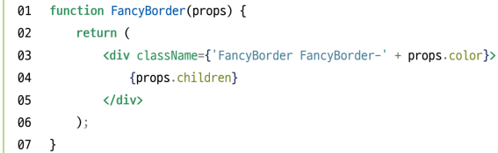
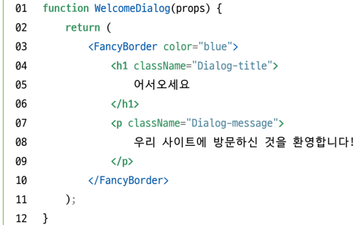
13.1 합성 기법 - Containment
리액트 컴포넌트의 props에 기본적으로 들어 있는 children 속성을 사용

Slide 6
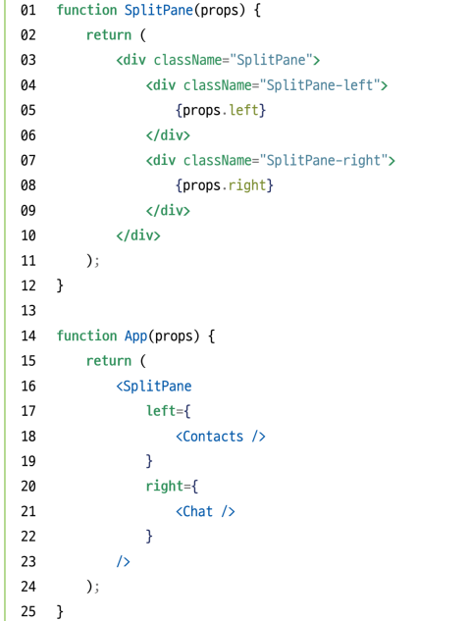
13.1 합성 기법 - Containment
여러 개의 children 집합이 필요한 경우 별도로 props를 각각 정의해서 사용

Slide 7
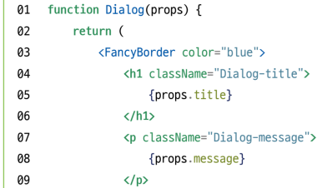
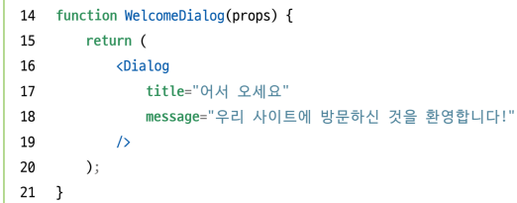
13.1 합성 기법 - Specialization
범용적인 개념을 구별되도록 구체화하는 것
범용적으로 쓸 수 있는 컴포넌트를 만들어 놓고 이를 구체화시켜서 컴포넌트를 사용하는 합성 방법

Slide 8
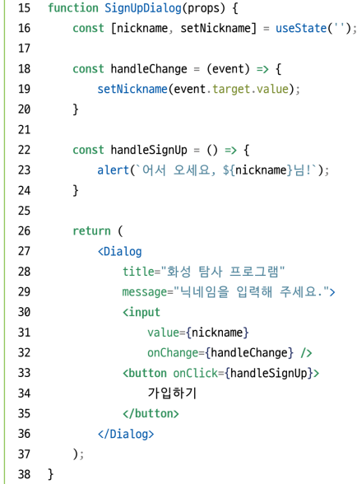
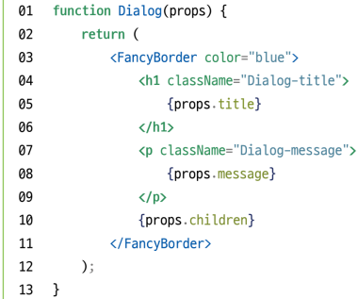
13.1 합성 기법 – Containment와 Specialization을 함께 사용하기
props.children을 통해 하위 컴포넌트를 포함시키기(Containment)
별도의 props를 선언하여 구체화시키기(Specialization)

Slide 9
13.2 상속에 대해 알아보기
상속
다른 컴포넌트로부터 상속받아서 새로운 컴포넌트를 만드는 것
상속을 사용하여 컴포넌트를 만드는 것을 추천할 만한 사용 사례를 찾지 못함
리액트를 개발한 메타는 페이스북의 수천 개의 리액트 컴포넌트에서 찾지 못함
리액트에서는 상속이라는 방법을 사용하는 것보다는 합성을 사용하는 것이 더 좋음
복잡한 컴포넌트를 쪼개 여러 개의 컴포넌트를 만들고,
만든 컴포넌트들을 조합하여 새로운 컴포넌트를 만들자!

Slide 10

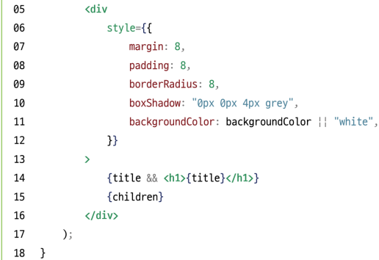
13.3 Card 컴포넌트 만들기
Card 컴포넌트 만들기 - Card.jsx

Slide 11
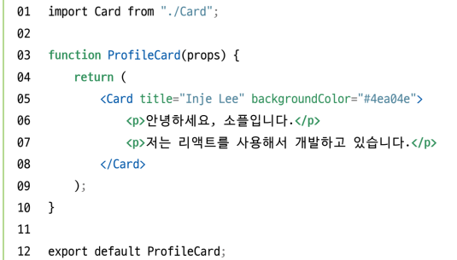
13.3 Card 컴포넌트 만들기
ProfileCard 컴포넌트 만들기 - ProfileCard.jsx

Slide 12
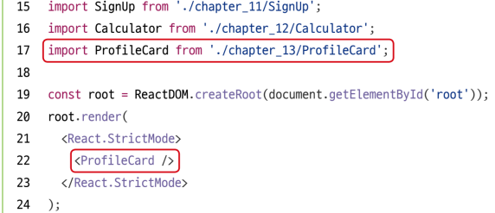
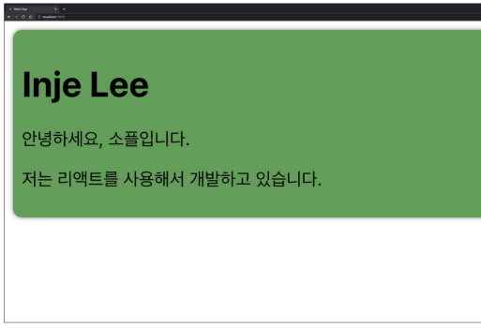
13.3 Card 컴포넌트 만들기
실행하기
index.js
실제로 화면에 렌더링
리액트 애플리케이션 실행
Terminal > New Terminal
npm start

Slide 13
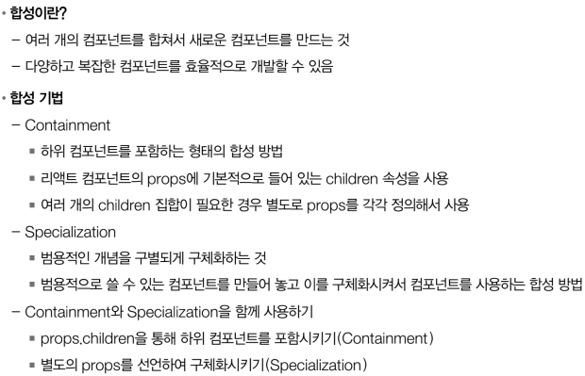
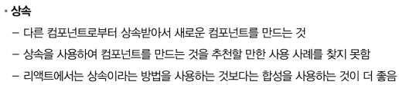
마치며 - 요약

